Slide 1
Estatística Bayesiana: Do conceito à aplicação em pesquisa
Moreno MS Rodrigues

Slide 2

Roteiro
Linda problem
Probabilidade
Paradigma Bayesiano
Métodos computacionais
Aplicações
Conclusões
A apresentação e os códigos usados nessa apresentação estão disponíves sob a liçensa CC 4.0 em https://github.com/rodriguesmsb/bayes_class
Moreno MS Rodrigues

Slide 3

Roteiro
Um repostirório foi criado na plataforma github contendo:
- Apresentação
- Dados
- Códigos usados
Esse repositório foi criado sob liçensa Creative Commons 4.0
https://github.com/rodriguesmsb/bayes_class
Moreno MS Rodrigues

Slide 4

Linda the bank
Linda é uma mulher de 31 anos, solteira, franca e extremamente brilhante. Graduou-se em filosofia. Durante sua graduação ela se demonstrou profundamente preocupada com questões referentes a discriminação e justiça social e, frequentemente participava de movimentos anti-nucleares. O que é mais provável?
Linda é uma bancária
Linda é uma bancária e uma ativista
Moreno MS Rodrigues

Slide 5

Linda the bank
Moreno MS Rodrigues

Slide 6

Probabilidades
É tudo sobre probabilidade
Probabilidade é um ramo da matemática bem estabelecido
São números no intervalo [0,1] que seguem algumas regras
Conjunção
P(A and B) = Probabilidade de A e B serem verdade
Probabilidade Condicional
P(A|B) = Probabilidade de A ser verdade dado que B é verdade
Moreno MS Rodrigues

Slide 7
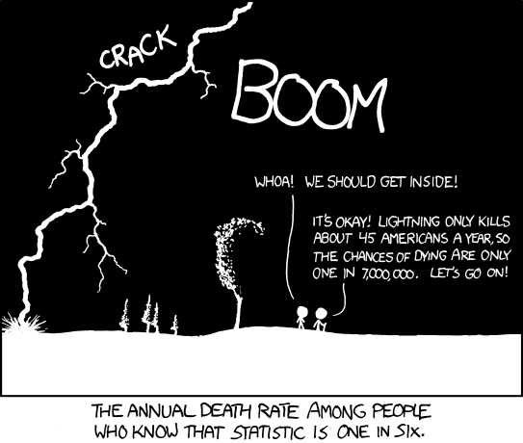
Probabilidades
Por definição
P(A,B) = p(A|B)*p(B)
Usando um pouco de algebra
P(A|B) = p(A,B)/p(B)
E isso é tudo que precisamos para definir uma das regras mais poderosas da estatística e probabilidade, o Teorema de Bayes
Moreno MS Rodrigues

Slide 8

Estatística Bayesina
O teorema de bayes nos permite uma maneira reescrever probabilidade condicional
P(H,D) = p(H|D)*p(D) or P(H,D) = P(D|H)*p(H)
p(H|D)*p(D) = P(D|H)*p(H)
p(H|D) = P(D|H)*p(H)
p(D)
Parafraseando Richard Feynman, isso é tudo o que você precisa para ingressar na estatísitica bayesiana
Moreno MS Rodrigues

Slide 9
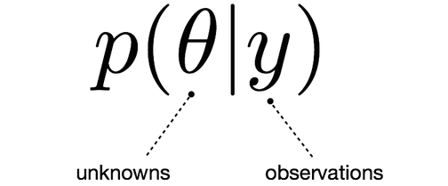

Estatística Bayesina
Na verdade, não é apenas um método particular ou uma classe de modelos. É todo um diferente universo de como fazer estatística
Moreno MS Rodrigues

Slide 10
Estatística Bayesina
O que torna isso tão poderoso é fato de ele nos permitir atualizar os valores de probabilidade de um parâmetro baseado em nossos dados
Likelihood – Qual a probabilidade de obter esses dados dado que nosso parâmetro é verdade?
Prior – Qual a probabilidade de nosso parâmetro antes de observar os dados
Posterior – Qual a probabilidade de obter esse parâmetro dado que nossos dados são verdade?
p(θ|D) = P(D|θ)*p(θ)
p(D)
Marginal – Qual a probabilidade dos dados sob todas as hipóteses?
Moreno MS Rodrigues

Slide 11
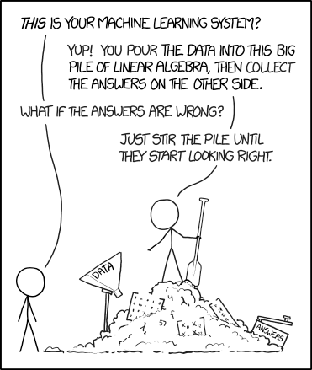
Bayesina vs Frequentista
Qualquer paradigma estatístico envolve pelo menos:
Parâmetros - Valores desconhecidos que estamos interessados em estimar ou testar
Dados - Valores que observamos e, esperamos que contenham informação dos parâmetros
Modelos - Forma de relacionar os dados aos parâmetros
Moreno MS Rodrigues

Slide 12
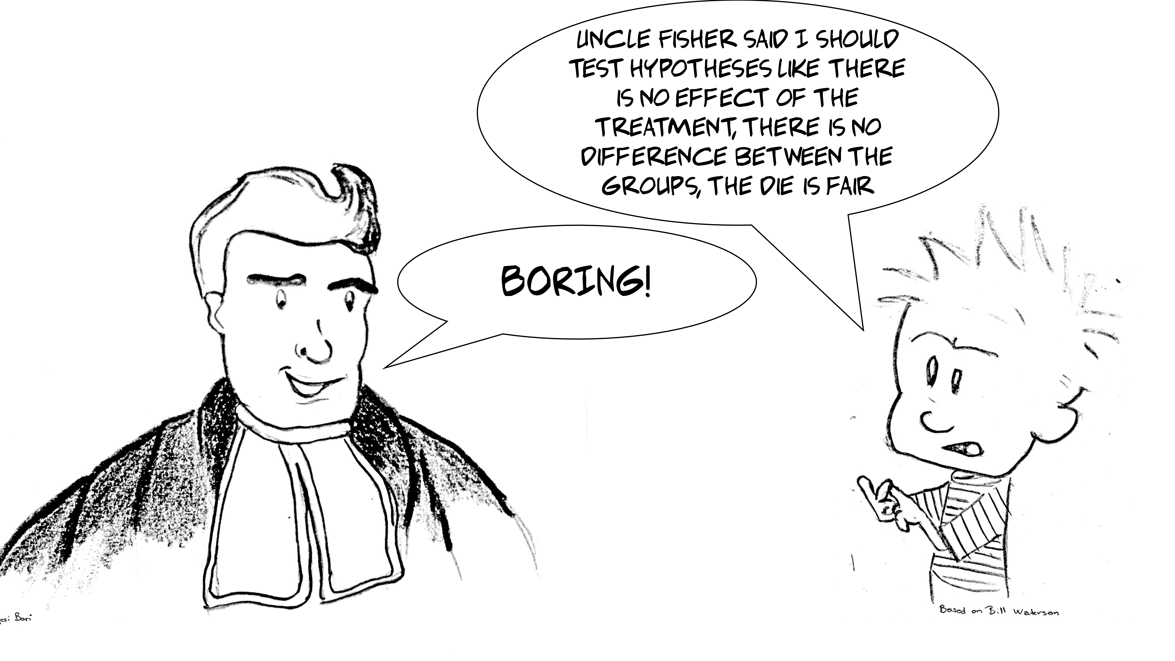
Bayesina vs Frequentista
Paradigma frequentista
Os dados são considerados processos aleatórios
Os parâmetros obtidos nos modelos são fixos
Paradigma Bayesiano
Os dados são fixos. São processos aleatórios mas após serem coletados eles não mudam
Os parâmetros obtidos nos modelos podem não ser aleatórios, mas bayiesianos usam distribuição de probabilidades para descrever incertezas nos valores dos parâmetros
Moreno MS Rodrigues

Slide 13
Passos inferência Bayesiana
O processo de conduzir inferência bayesiana pode ser descrito em três passos
Definir um modelo em termos de probabilidade
Calcular a distribuição a posteriori
Checar a adequabilidade do modelo
Moreno MS Rodrigues

Slide 14
Definição de modelo
Esse passo envolve fazer as seguintes escolhas
Qual é a forma da distribuição de probabilidade dos dados?
Qual distribuição de probabilidades descreve a incerteza dos parâmetros que queremos estimar?
Notem que como usamos probabilidades para descrever os modelos, essas distribuições devem ser atribuídas a tudo
Parâmetros, dados, covariáveis, missing, predições
Moreno MS Rodrigues

Slide 15
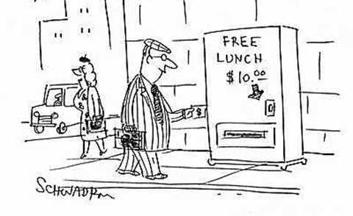
Calcular posteriori
Posetior irá nos dizer o conheçemos do parâmetro depois de observar os dados
Mesmo que consigamos escrever o modelo no passo 1. Nós não conseguimos calcular isso analiticamente
Após a distribuição a posteriori ser caculada nós temos um monte de informação de graça
Valores pontuais
Intervalos de credibilidade
Quantis
Predições
Moreno MS Rodrigues

Slide 16
Adequabilidade do modelo
Uma das coisas mais ignoradas na prática
Modelos são especificados baseados em assunções que em sua grande parte são inverificáveis
Devemos pelo menos cehcar o output do modelo detalhadamente
O modelo se ajustou aos dados?
As conclusões são razoáveis
O output é sensível a mudanças na estrutura do modelo
Moreno MS Rodrigues

Slide 17


Métodos computacionais
p(θ|D) = P(D|θ)*p(θ)
p(D)
Um dos maiores problemas da abordagem Bayesiana é que a constante de normalização é muitas vezes dificil de calcular analiticamente por assumir a forma de uma integral multidimensional
Moreno MS Rodrigues

Slide 18
Métodos computacionais
Exsistem várias técnicas numéricas que podem ser usadas de acordo com o tipo de modelo, mas somente duas que podem ser usadas para qualquer tipo de modelo
Monte Carlo Cadeias de Markov (MCMC)
Aproximações de Laplace Aninhada e Integrada (INLA)
Moreno MS Rodrigues

Slide 19
Métodos computacionais - INLA
A idéia geral do INLA é numericamente a posteiori usando uma série de aproximações de Laplace aninhadas para obter a constante de normalização
Altamente eficiente computacionalmente por usar algoritimos muito rápido para lidar com matrizes sparsas
Existe um pacote em R que facilita a implementação desses modelos (https://www.r-inla.org/)
A maior vantage do INLA é que ele é um método muito rápido e evita alguns problemas de convergência
Moreno MS Rodrigues

Slide 20
Métodos computacionais - MCMC
MCMC é a abordagem mais estabecida para inferência Bayesiana
A idéia é gerar uma quantidade grande de valores da posteriori usando algum algoritimo que não necessite de conhecimento da constante de normalização
A amostragem gerada nesse processo é então a representação da posteriori
Isso pode ser alcançado de maneira relativamente direta usando algoritmos como Metropolis-Hastings
Moreno MS Rodrigues

Slide 21

Métodos computacionais - MCMC
Existem algoritimos mais recentes e rapidos do que Metropolis-Hasting como No-U-Turn Sampler (NUTS) Hamilitonian Monte Carlo (HMC)
Esses modelos podem ser implementados utilizando WinBUGS, OpenBUGS especificamente exsiste uma pacote que facilita a implementação desses modelos R2OpenBUGS
Já o NUTS e o HMC podem ser facilmente utilizados através do pymc
Moreno MS Rodrigues

Slide 22
Aplicações
Estimação de um único parâmetro
Plasmodium natural infection
Simple hierarquiqual model
Time series model
Spatio temporal model
Moreno MS Rodrigues

Slide 23
Aplicações – One group estimation
O cenário mais simples dentro do universo estatístico seria a estimação de parâmetro para um único grupo.
Nesse caso, podemos estar interessado se o valor de nosso parâmetro é diferente de um valor específico.
Para isso vamos usar medidas de Radônio efetuadas em casa de cidades de diferentes estados do USA
A idéa é bem simples. Estamos interessados em sabe se o nível de radônio nessas casas é >= 4.0 pCi/L
Moreno MS Rodrigues

Slide 24
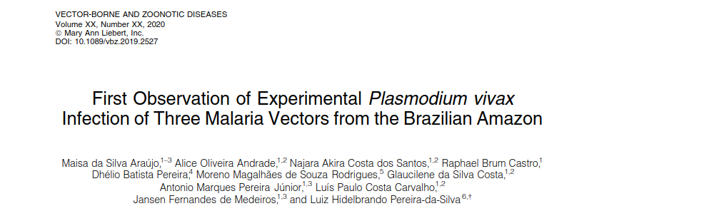
Aplicações – Mosquitoes infection
Moreno MS Rodrigues

Slide 25
Aplicações – Mosquitoes infection
A idéia central do trabalho é bem simples. Está interessada em saber se:
A proporção de mosquitos infectados difere entre as espécies
O número de esporozoítos dos mosquitos infectados difere entre as espécies
Traduzindo isso para o paradgima bayesiano. Está interessada em saber:
A distrbuição de θ
A distrbuição de ƛ
Moreno MS Rodrigues

Slide 26
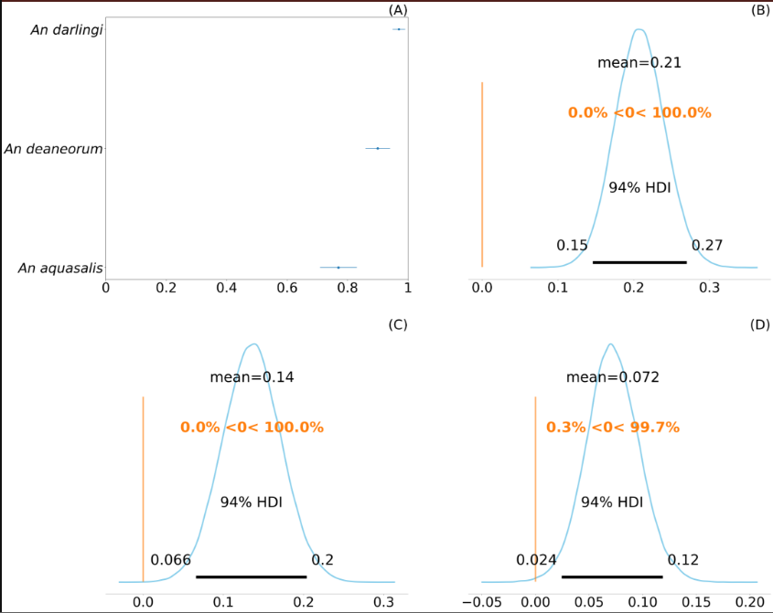
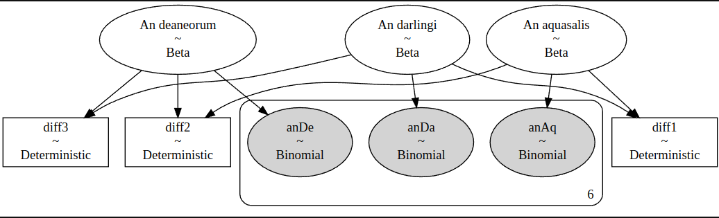
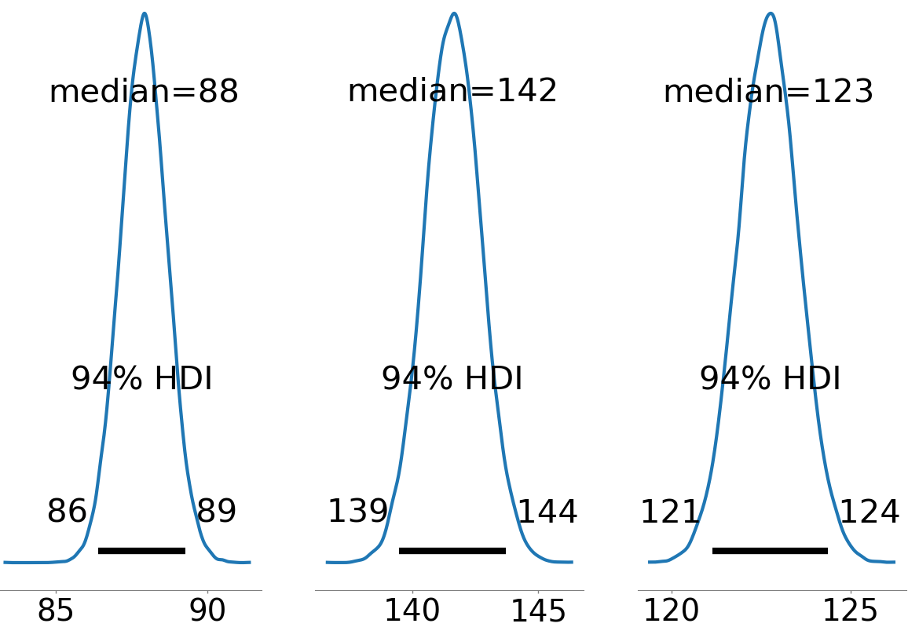
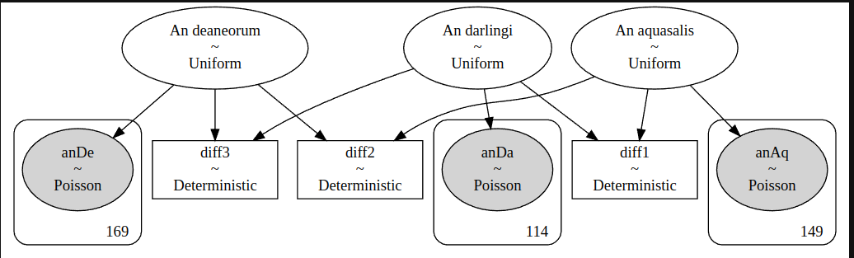
Aplicações – Mosquitoes infection
Moreno MS Rodrigues

Slide 27

Aplicações – Modelos hierarquicos
Um modelo hierarquico ou multinivel é uma generalização de um modelo de regressão
Modelos multiniveis são modelos de regressão nos quais os parâmetros do modelo podem variar de acordo com um grupo
Nesse caso as unidades observacionais estão clusterizadas
Cluster instituem um nível de dependência entra as observações
Moreno MS Rodrigues

Slide 28
Aplicações – Modelos hierarquicos
Um modelo hierarquico ou multinivel é uma generalização de um modelo de regressão
Modelos multiniveis são modelos de regressão nos quais os parâmetros do modelo podem variar de acordo com um grupo
Nesse caso as unidades observacionais estão clusterizadas
Cluster instituem um nível de dependência entra as observações
Moreno MS Rodrigues

Slide 29
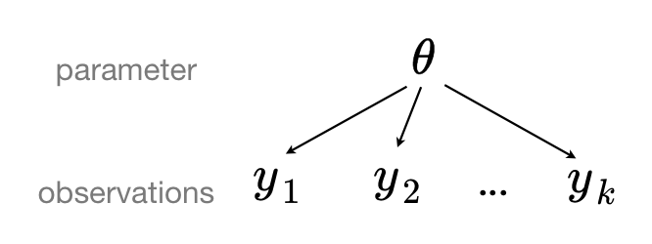
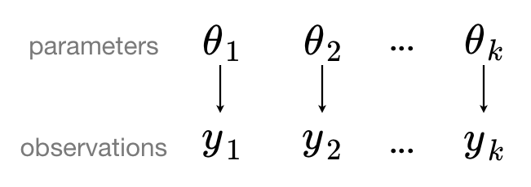
Aplicações – Modelos hierarquicos
Modelo normal
Modelo hierarquico
Moreno MS Rodrigues

Slide 30
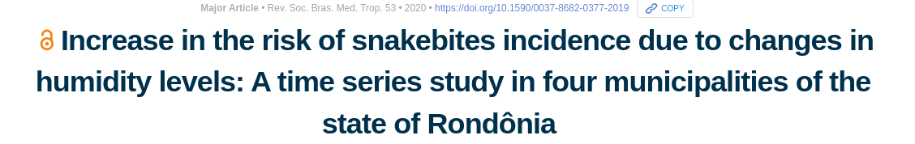

Aplicações – Modelos hierarquicos
Determinar a relação entre acidentes ofídicos e variáveis climáticas
Quatro séries temporais
“Tempo” normalmente é uma variável de clusterização
Moreno MS Rodrigues

Slide 31


Aplicações – Modelos hierarquicos
Para lidar com esse problema nós utilizamos um modelo bayesiano hierarquico
O hyperparametro ѡ especificando uma correlação temporal entre as observações
Moreno MS Rodrigues

Slide 32
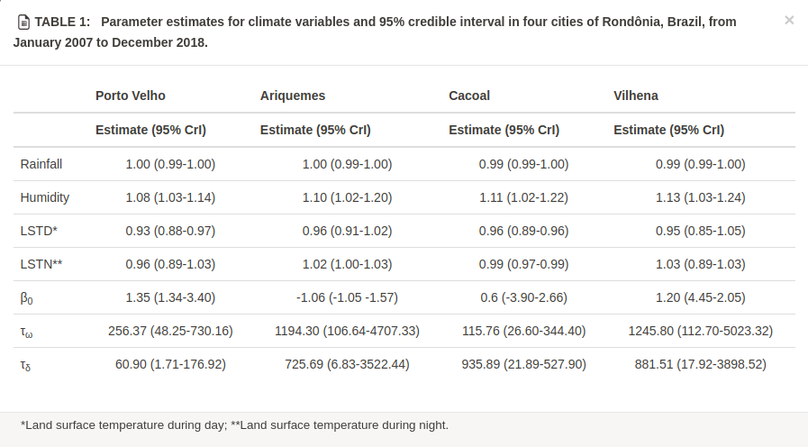
Aplicações – Modelos hierarquicos
Moreno MS Rodrigues

Slide 33
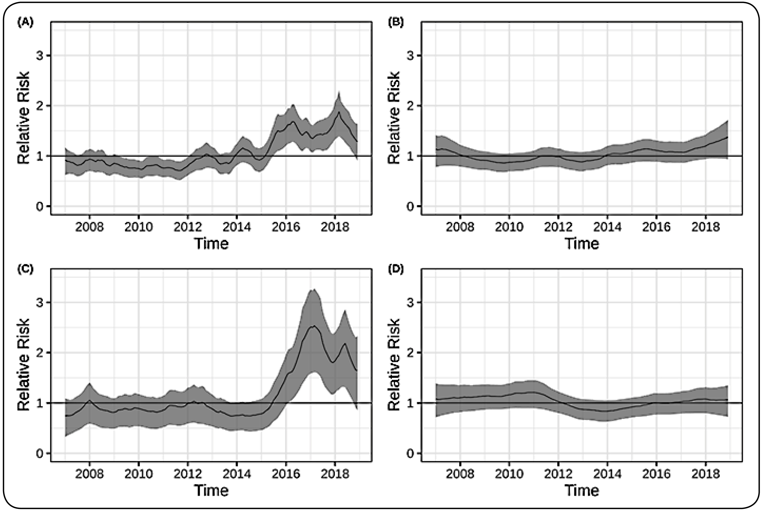
Aplicações – Modelos hierarquicos
Moreno MS Rodrigues

Slide 34
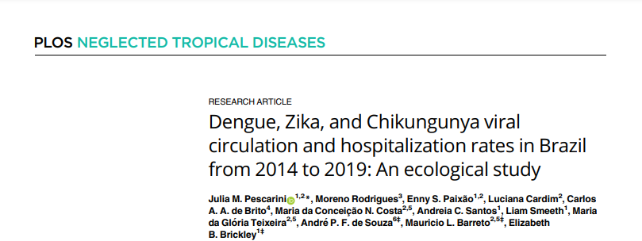
Aplicações – Modelos hierarquicos
Um problema diferente… A mesma abordagem
Moreno MS Rodrigues

Slide 35
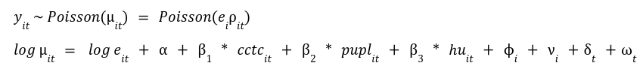
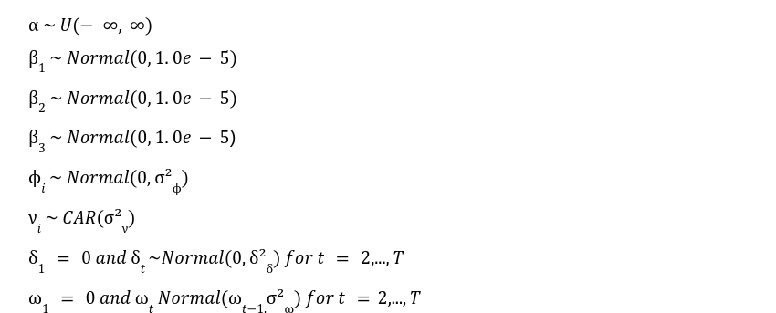
Aplicações – Modelos hierarquicos
A cereja do bolo
O paradigma bayesina permite de uma maneira simples utilizar modelos complexos
Moreno MS Rodrigues

Slide 36
Aplicações – Modelos hierarquicos
Moreno MS Rodrigues

Slide 37
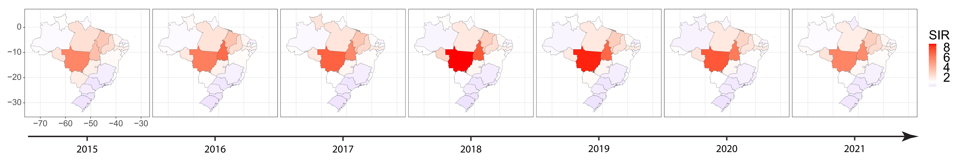
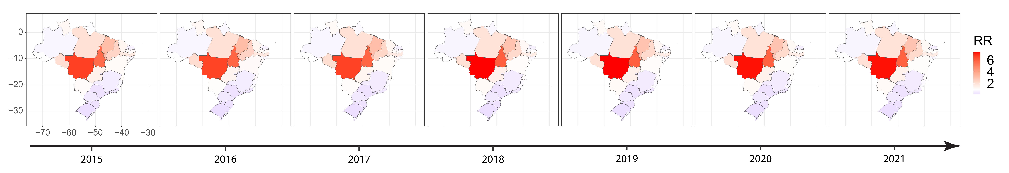
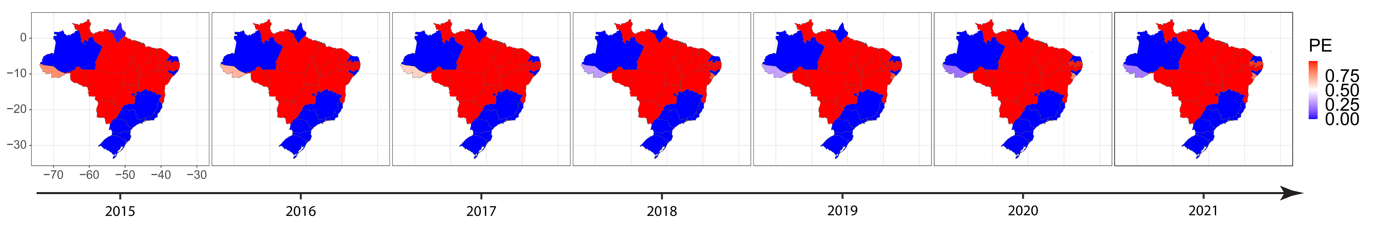
Aplicações – Modelos hierarquicos
Moreno MS Rodrigues

